Slide 1
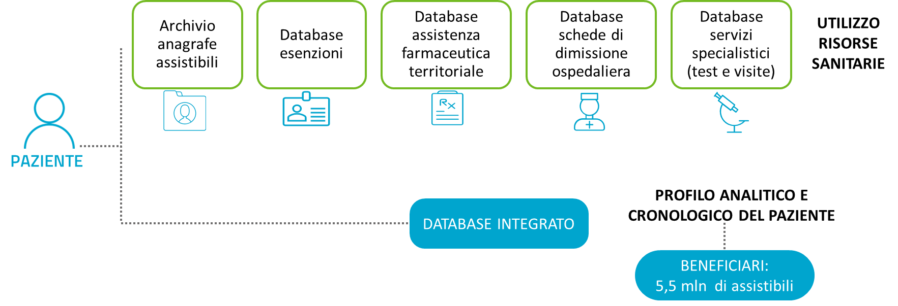
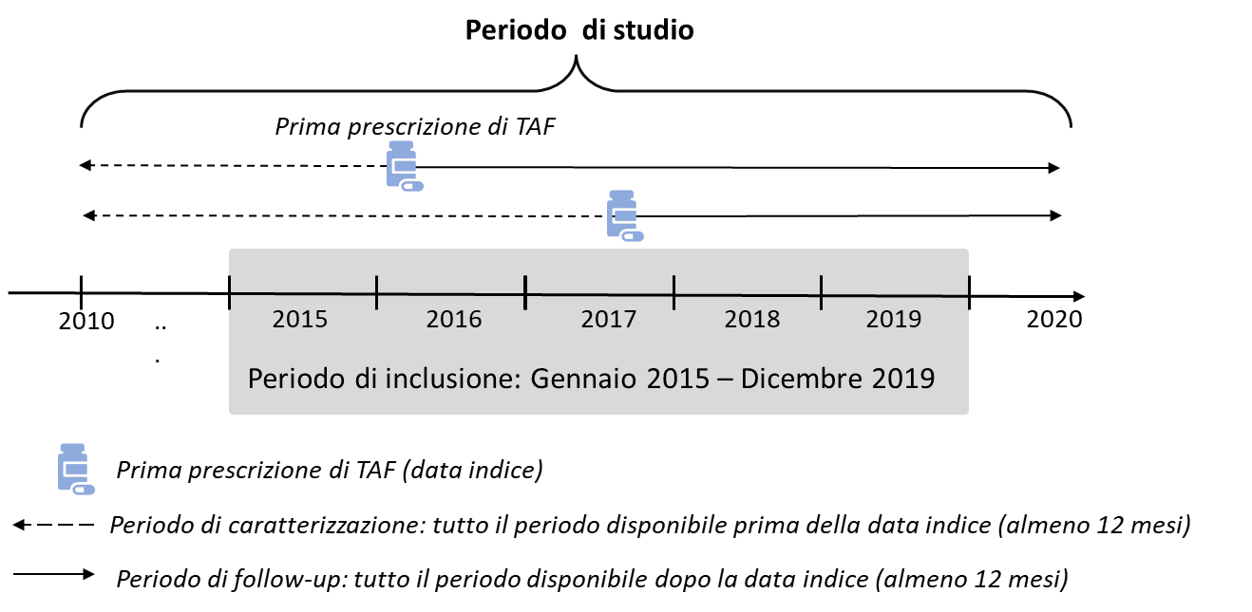
PP260
Aderenza terapeutica e costi sanitari diretti in pazienti in trattamento con terapia antiretrovirale: analisi su dati real-world in Italia
V. Perrone¹, M. Dovizio¹, D. Sangiorgi¹, M. Andretta², F. Bartolini³, A. Cavaliere⁴, A. Ciaccia⁵, A. Chinellato⁶, A. Costantini⁷, S. Dell'Orco⁸, F. Ferrante⁹, L. Gallo¹⁰, S. Gentile¹⁰, A. Lavalle¹⁰, R. Moscogiuri¹¹, E. Mosele¹², C. Procacci¹³, D. Re¹⁴, F. Santoleri⁷, A. Roccia¹⁵, F. Maggiolo¹⁶, L. Degli Esposti¹
¹Clicon Società Benefit srl, Health, Economics & Outcomes Research, Bologna; ²Azienda ULSS 8 Berica, Vicenza; ³USL Umbria 2 Terni, ⁴ASL Viterbo, Viterbo; ⁵ASL Foggia, Foggia; ⁶Azienda ULSS 3 Serenissima Mestre (VE); ⁷ASL Pescara, Pescara; ⁸ASL Roma 6 Albano Laziale (RM); ⁹ASL Frosinone, Frosinone; ¹⁰Direzione Generale per la Salute Regione Molise, Campobasso; ¹¹ASL Taranto, Taranto; ¹²Azienda ULSS 7 Pedemontana Bassano del Grappa (VI); ¹³ASL BAT Andria (BT); ¹⁴ASL Teramo, Teramo; ¹⁵Gilead Sciences Srl Milano; ¹⁶ASST Papa Giovanni XXIII Bergamo.
INTRODUZIONE
RISULTATI
La moderna terapia antiretrovirale (ART) ha cambiato radicalmente il decorso dell'infezione da virus dell'immunodeficienza umana (HIV) in una malattia cronica [1]. Oggi, l'aspettativa di vita delle persone che vivono con l'HIV è pari a quella della popolazione generale [2].
L'aderenza alla ART riveste un ruolo fondamentale per il miglioramento degli esiti clinici ed ha anche ripercussioni economiche. Il mantenimento di un livello ottimale di aderenza è ancora un problema clinico irrisolto [3-4].
L’obiettivo della presente analisi su dati real-world è stato di analizzare l’aderenza al trattamento in pazienti trattati con ART, in particolare con regimi a base di Tenofovir/Alafenamide (TAF), e di valutare in tali pazienti l’impatto dell’aderenza nei costi sanitari diretti nella prospettiva del SSN.
Sono stati inclusi 1,198 pazienti, di età media pari a 48.7 anni, prevalentemente nella fascia 33-55 anni e di sesso maschile (73.4%), e con un profilo di comorbidità non severo (CCI medio: 0.2) (Tabella 1).
Tabella 1. Caratteristiche domografiche e cliniche dei pazienti trattatti con TAF.
Abbreviazioni: CCI, Charlson Comorbidity index, MTR, multi-tablet regimen; STR, single tablet regimen.
 | TAF-MTR | TAF-STR | Naïve | Switchers to TAF | Totale
N. pazienti | 514 | 684 | 478 | 720 | 1,198
Età, anni | 49.7 ± 9.8 | 48.0 ± 11.6 | 47.3 ± 11.5 | 49.7 ± 10.3 | 48.7 ± 10.9
<36 anni | 48 (9.3%) | 117 (17.1%) | 87 (18.2%) | 78 (10.8%) | 165 (13.8%)
36-55 anni | 332 (64.6%) | 381 (55.7%) | 281 (58.8%) | 432 (60.0%) | 713 (59.5%)
>55 anni | 134 (26.1%) | 186 (27.2%) | 110 (23.0%) | 210 (29.2%) | 320 (26.7%)
Sesso maschile | 378 (73.5%) | 501 (73.2%) | 354 (74.1%) | 525 (72.9%) | 879 (73.4%)
CCI | 0.2 ± 0.7 | 0.1 ± 0.4%) | 0.2 ± 0.7 | 0.1 ± 0.5 | 0.2 ± 0.6
0 | 450 (87.5%) | 615 (89.9%) | 422 (88.3%) | 643 (89.3%) | 1065 (88.9%
1 | 52 (10.1%) | 56 (8.2%) | 45 (9.4%) | 63 (8.8%) | 108 (9.0%)
2+ | 12 (2.3%) | 13 (1.9%) | 11 (2.3%) | 14 (1.9%) | 25 (2.1%)
METODI
È stata condotta un'analisi retrospettiva basata sull’utilizzo dei database amministrativi di un campione di Enti italiani corrispondenti a circa 5.5 milioni di assistibili (Figura 1).
Analisi dell’aderenza
Dei 1,198 pazienti inclusi, 101 (8.4%) avevano un PDC<80%, 254 (21.2%) PDC 80-95%, e 843 (70.4%) PDC>95%.
Come mostrato in Figura 3, si è osservato un trend ascendente nella quota dei pazienti aderenti per fascia d’età: il 66% dei pazienti con età < 35 anni mostrava una corretta aderenza e questo valore saliva a 69.1% nei pazienti con età tra 35 e 50 anni, a 71.1% nei pazienti con età tra 51 e 65 anni e 87.5% nei pazienti di oltre 65 anni.
Figura 1. Fonte dei dati
Popolazione in analisi
Criteri di inclusione: Pazienti di età ≥18 anni in trattamento con un regime a base di TAF.
Periodi considerati per l’analisi (Figura 2)
Periodo di studio: da gennaio 2010 fino a tutta la disponibilità dei dati.
Periodo di inclusione: Gennaio 2015 - Dicembre 2019.
Data indice: data della prima prescrizione di terapie a base di TAF.
Periodo di caratterizzazione: tutto il periodo disponibile prima della data indice (almeno 12 mesi).
Periodo di follow-up: tutto il periodo disponibile dopo la data indice (almeno 12 mesi).
Figura 3. Percentuale di pazienti aderenti suddivisi per gruppi di età. Nel caso in cui la stratificazione abbia convolto <4 pazienti, il dato non è stato riportato per privacy
Il modello di regressione logistica ha evidenziato che i pazienti trattati con TAF e di età >65 anni avevano una probabilità significativamente più alta di essere aderenti (OR:3.681; 95%CI:1.454-9.323, p=0.006).
Analisi dei costi sanitari diretti annuali per paziente in base all’aderenza
I pazienti non aderenti, rispetto agli aderenti, erano caratterizzati da costi totali minori (8,397€ vs 11,822€, p<0.001), ed in particolare da una spesa ridotta per ART (5,808€ vs 9,409€, p<0.001) derivante da un numero inferiore di consumi medi/paziente (5.3 ± 2.4 vs 8.0 ± 2.4), mostrando però una spesa relativa ai ricoveri HIV-correlati più elevata (787€ nei non-aderenti vs 267€ negli aderenti, p=0.013). La variabile età (compresa tra 51-65 e >65 anni) e l’indice di comorbidità di Charlson erano correlati ad un aumento dei costi non-ART (+1,360€,+2,264€, e +1,736€, rispettivamente).
p <0.001
p<0.001
Figura 2. Periodi dell’analisi
p=0.013
p=0.613
p=0.538
p=0.691
Aderenza
L’aderenza al trattamento è stata valutata come proporzione di giorni coperti dalla terapia (proportion of days covered, PDC), che rappresenta uno dei metodi più diffusi per misurare l’aderenza al trattamento nelle terapie croniche, calcolata come il rapporto tra il numero di giorni coperti dalla terapia erogata durante il periodo di osservazione e la durata del periodo di osservazione (365 giorni), moltiplicato per 100 [4]. I pazienti sono stati stratificati per: PDC <80% (non-aderenza), 80-95%, >95% (aderenza).
Sulla base di studi condotti su ART di prima generazione, la soglia di aderenza è stata generalmente riconosciuta ≥95% [5], ma con l’avvento degli antiretrovirali di seconda generazione, il livello di aderenza per ottenere la soppressione dell'HIV si è abbassato verso l'80-85%, valore che consente comunque di ottenere un'immunosoppressione efficace [6].
Costi sanitari diretti annuali per paziente
I costi diretti medi annuali/paziente sono stati valutati in termini di spesa per ART, altri farmaci (non-ART), ricoveri HIV-correlati, altri-ricoveri, esami di laboratorio/visite ambulatoriali nel primo anno di follow-up nei pazienti stratificati per livello di aderenza.
Sono stati applicati dei modelli di regressione lineare per valutare l’impatto delle variabili al basale sull’aderenza e sui costi totali non-ART.
Figura 4. Costi sanitari medi annui (€) nel primo anno di follow-up per i pazienti con regime antiretrovirale basato su TAF, suddivisi per aderenza.
CONCLUSIONI
La presente analisi su dati real-world in un contesto di pratica clinica italiana ha mostrato che i pazienti aderenti alla terapia con TAF mostravano una riduzione dei costi sanitari relativi alle ospedalizzazioni per HIV statisticamente significativa.
Tali risultati suggeriscono che l'ottimizzazione dell'utilizzo dei farmaci, soprattutto in termini di aderenza alla terapia antiretrovirale con TAF, può avere un impatto positivo non solo dal punto di vista clinico, ma anche della sostenibilità delle spese a carico del SSN.
Bibliografia
Seguiti C, et al. J Patient-Rep Outcomes. 2022; doi:10.1186/s41687-022-00423-4
Nakagawa F, et al. AIDS. 2012; doi:10.1097/QAD.0b013e32834dcec9
Ortego C, et al. AIDS Behav. 2011;1doi:10.1007/s10461-011-9942-x
https://www.pqaalliance.org/adherence-measures
Castillo-Mancilla JR & Haberer JE. Curr HIV/AIDS Rep. 2018; doi:10.1007/s11904-018-0377-0
O'Halloran Leach E, et al. AIDS Res Ther. 2021; doi:10.1186/s12981-021-00358-8

